Slide 1
Успешный проект «Безопасная веранда»
Заведующий МАДОУ д/с «Чебурашка»
Чирова М.А.
2025 г.

Slide 2
Цель: Создание доступных и качественных условий для физического и познавательного развития детей дошкольного возраста за счет создания многофункциональной веранды на территории дошкольной образовательной организации.
Задачи:
Установить многофункциональную веранду на территории Муниципального автономного дошкольного образовательного учреждения «Детский сад «Чебурашка» п. Алябьевский».
Провести монтаж автогородка;
Разработать программы по профилактике детского дорожно-транспортного травматизма для проведения занятий на веранде;

Slide 3
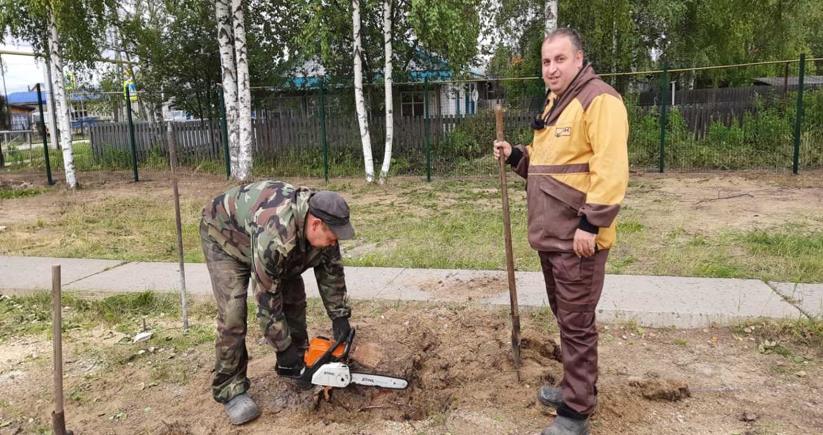
Подготовка участка под строительство

Slide 4
Начало строительства

Slide 6
Общественная приемка

Slide 7
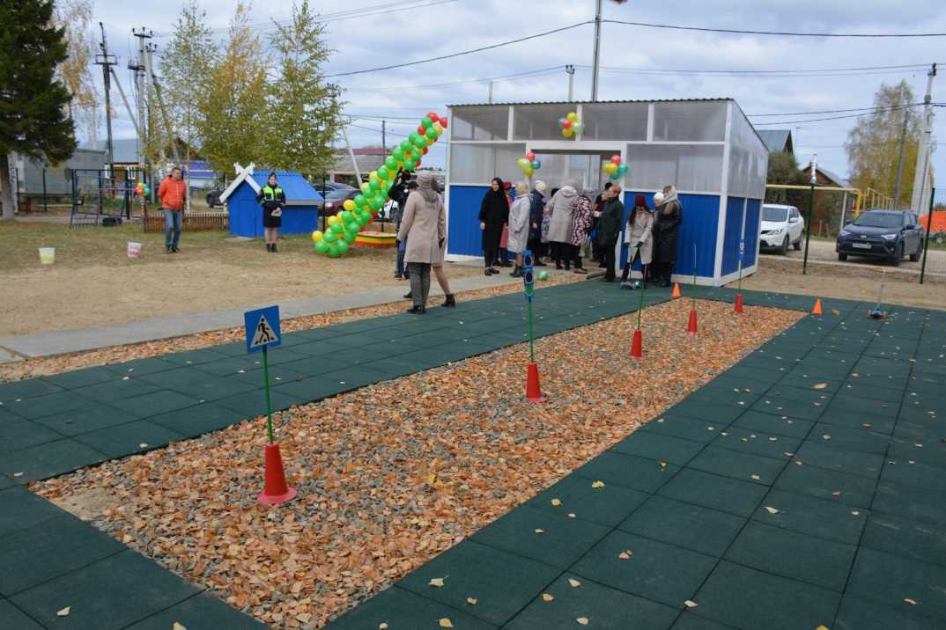
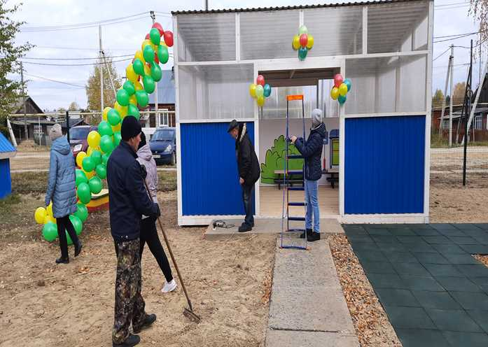
Подготовка к открытию

Slide 8
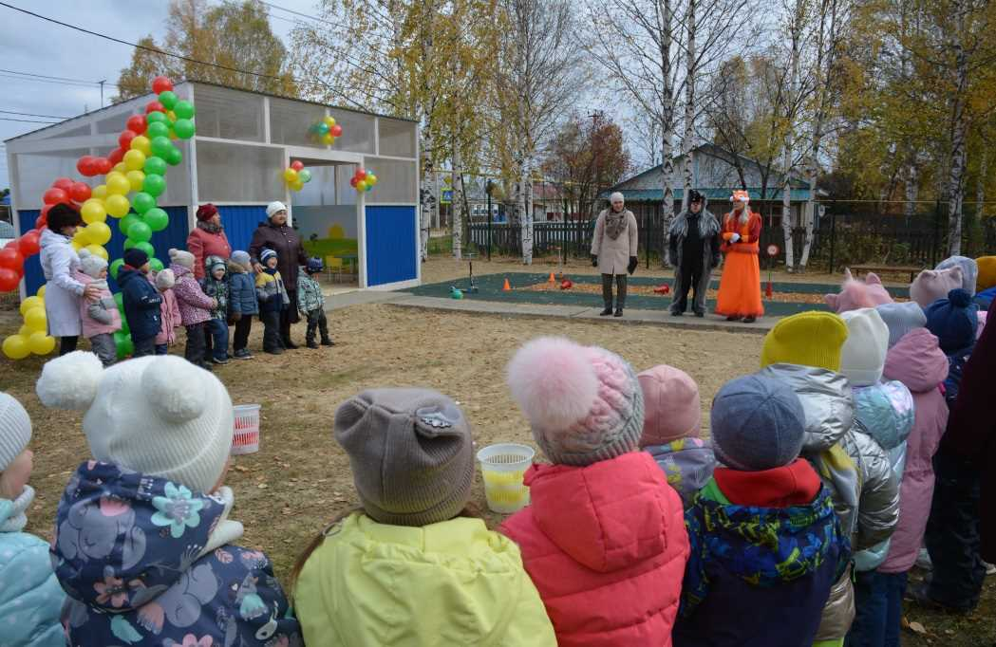
Открытие «Безопасной веранды»

Slide 9
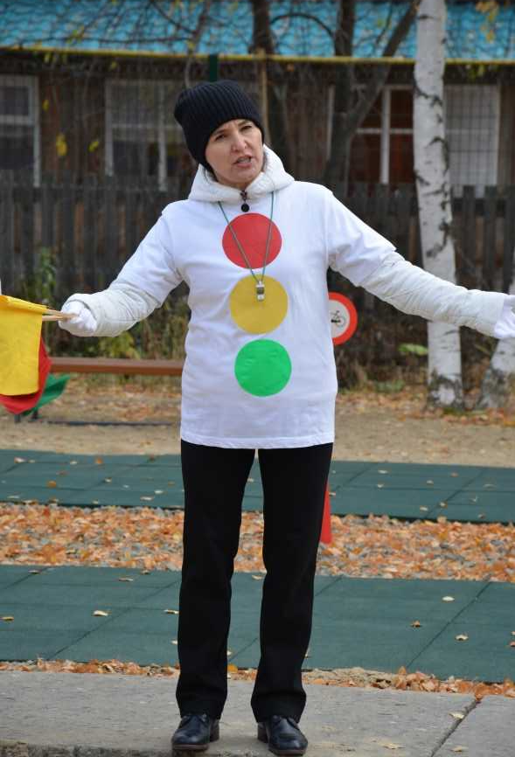
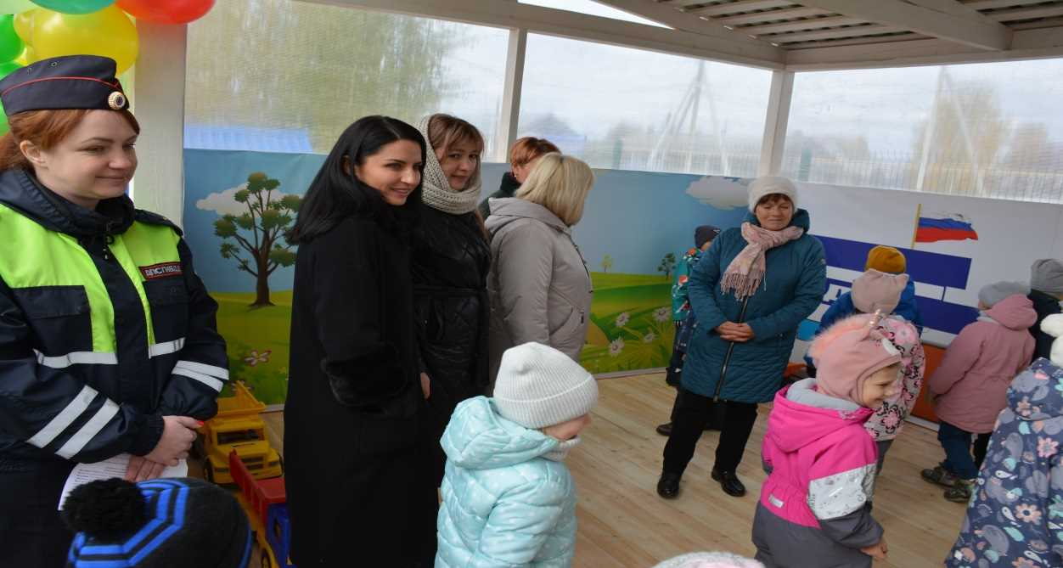

Slide 10
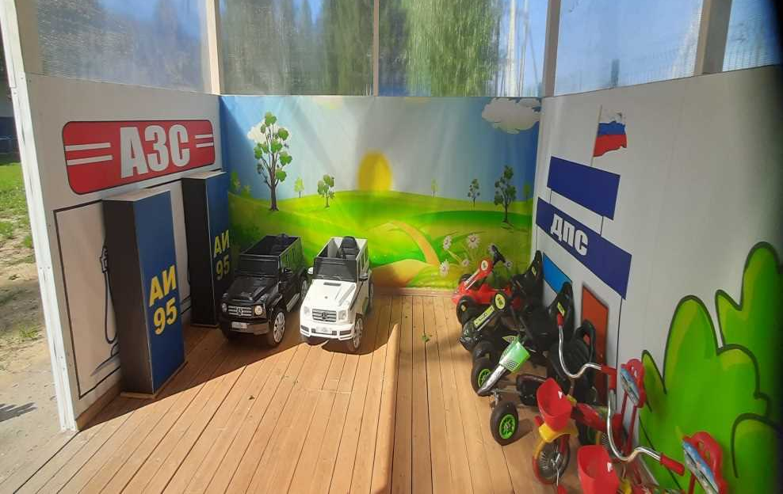
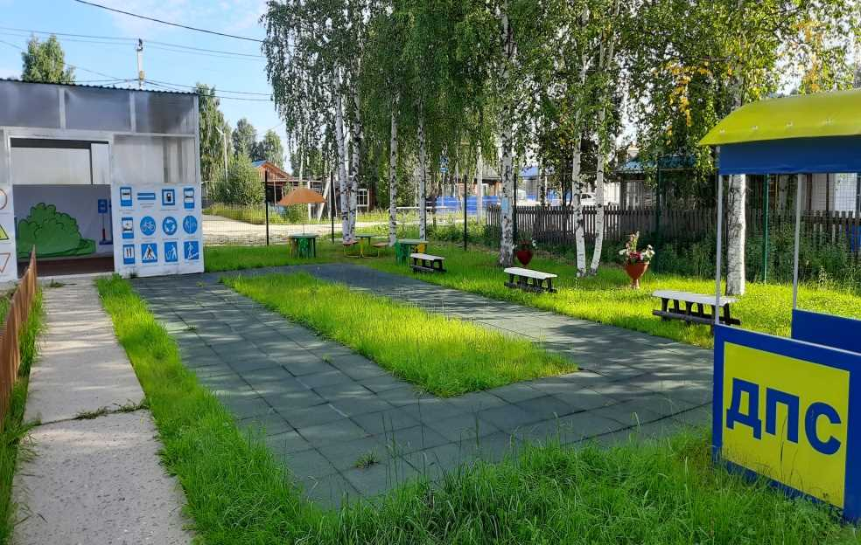
Дополнительное оборудование

Slide 11
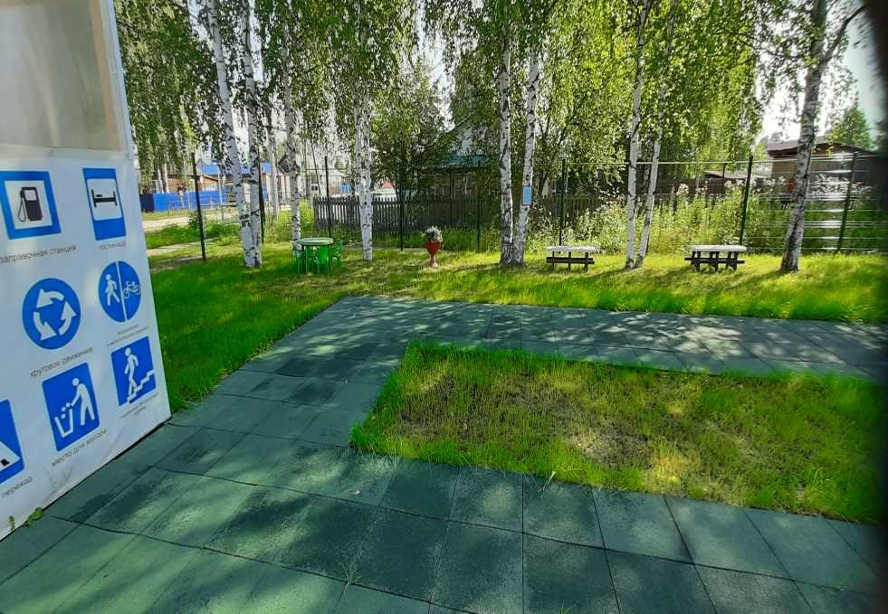
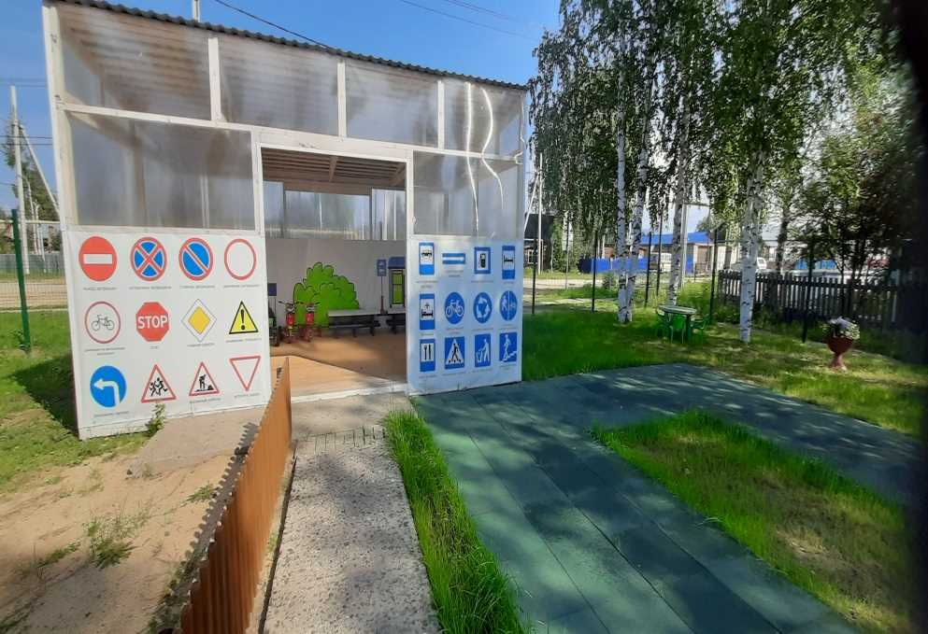

Slide 12
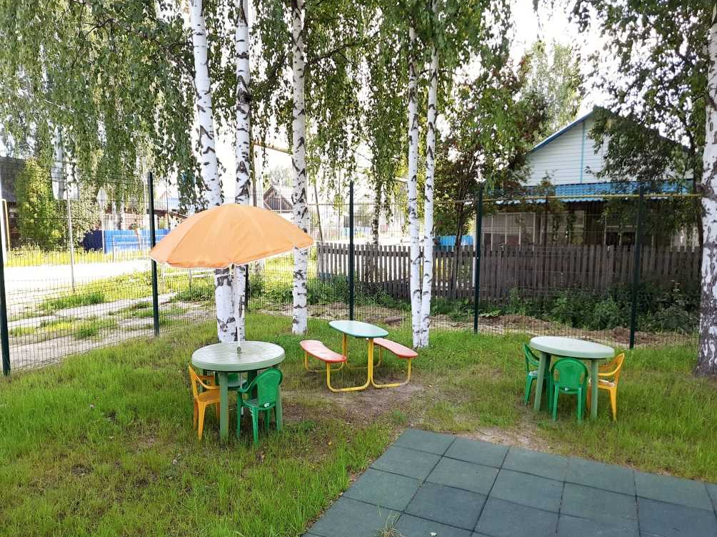
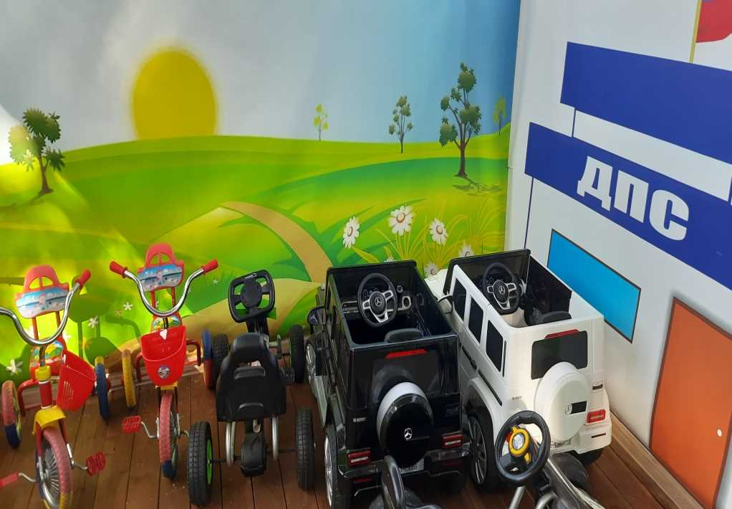

Slide 13
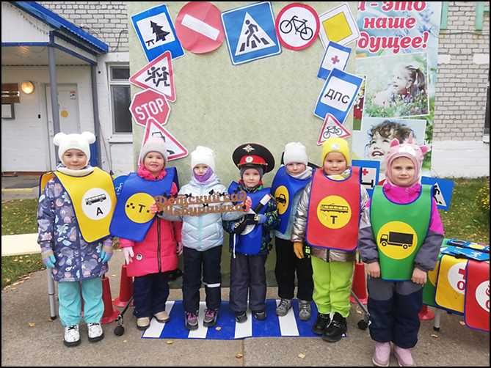
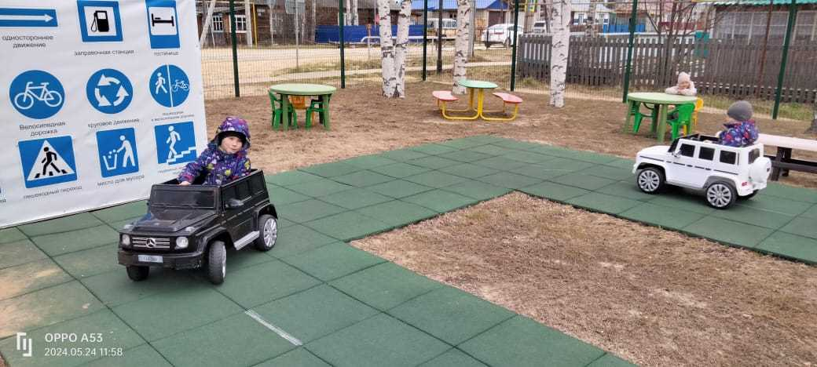
Реализация проекта

Slide 14
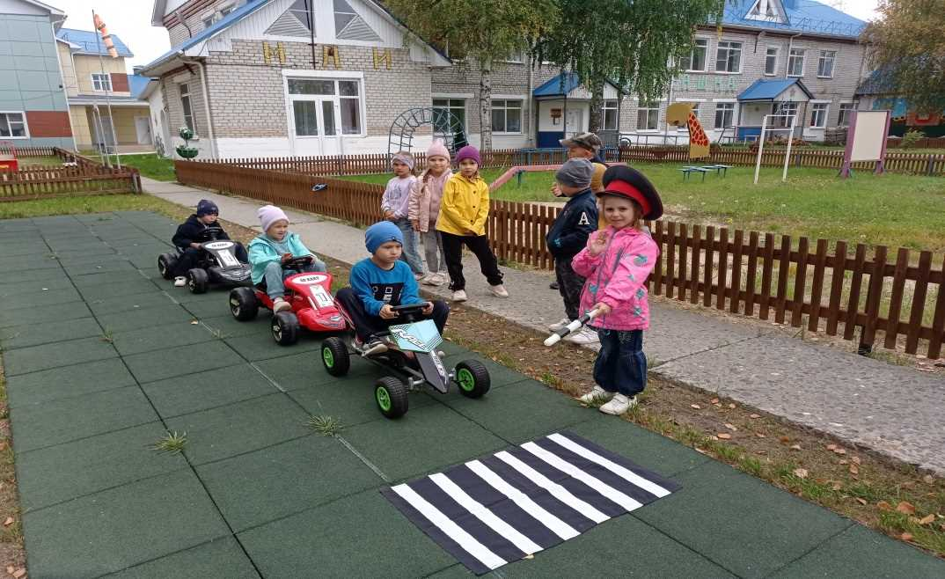
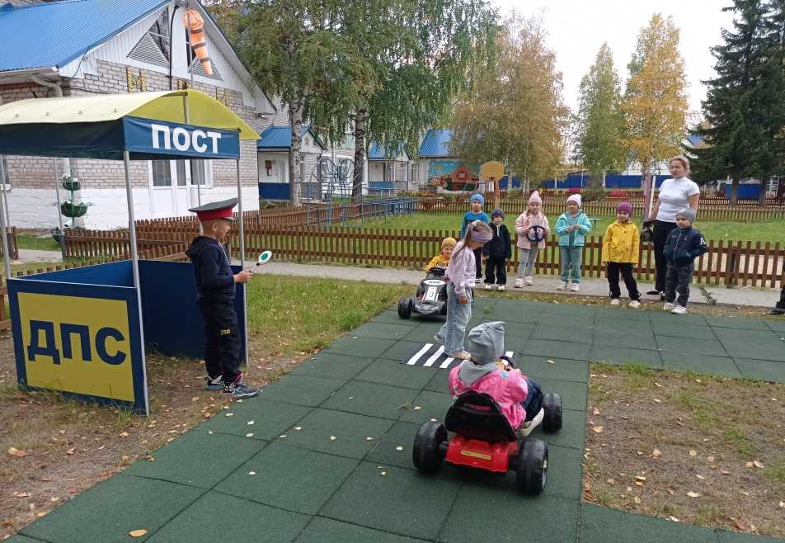
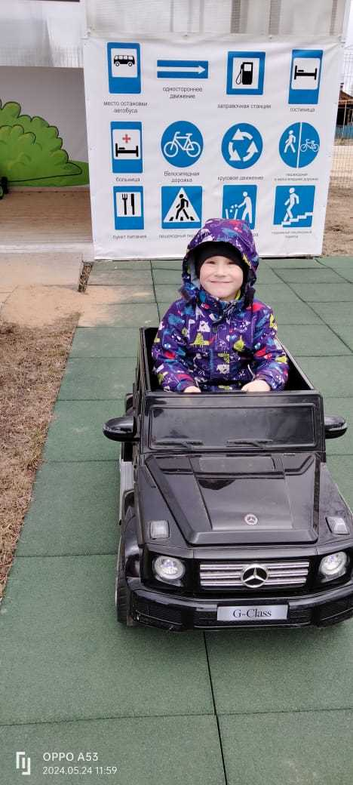
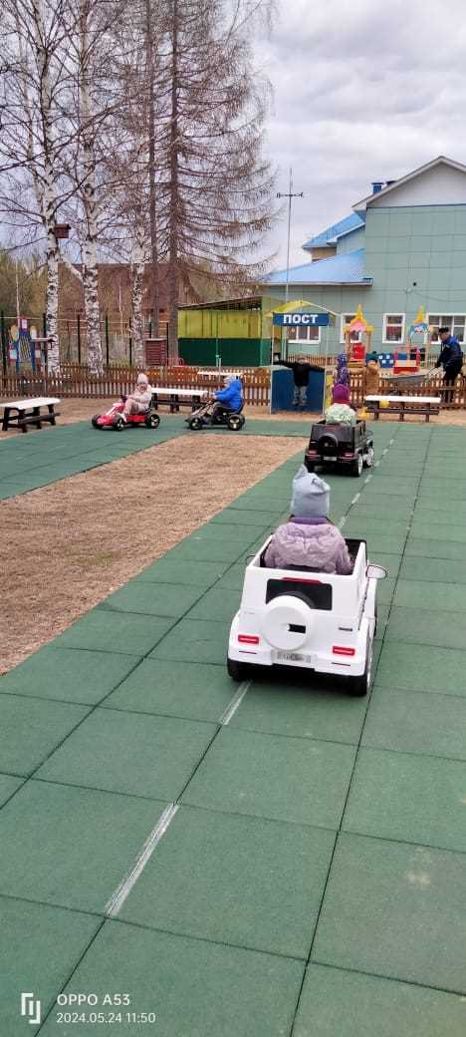
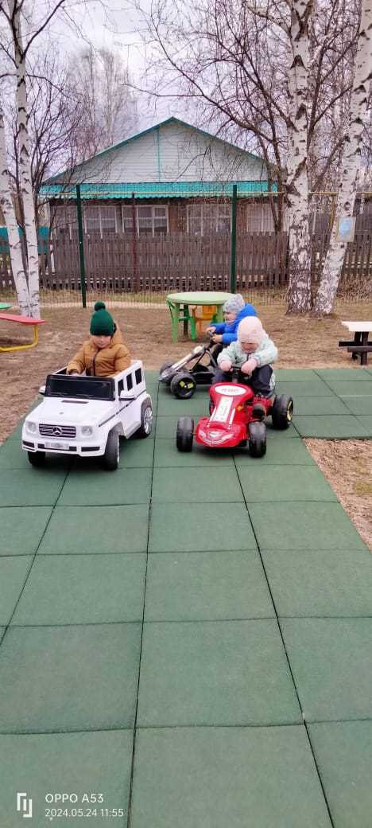

Slide 15
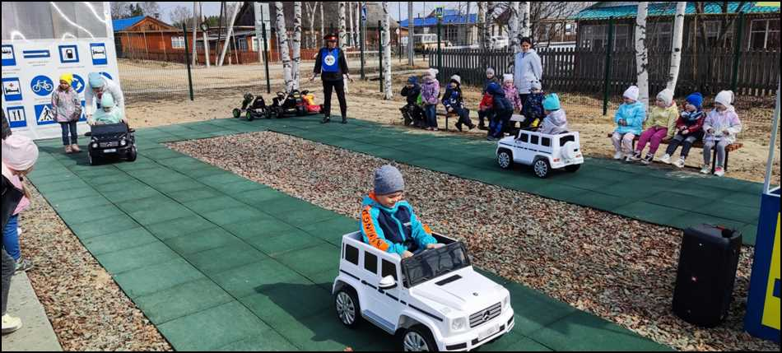

Slide 16
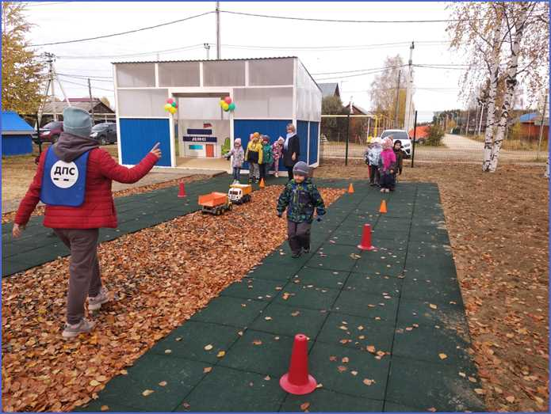
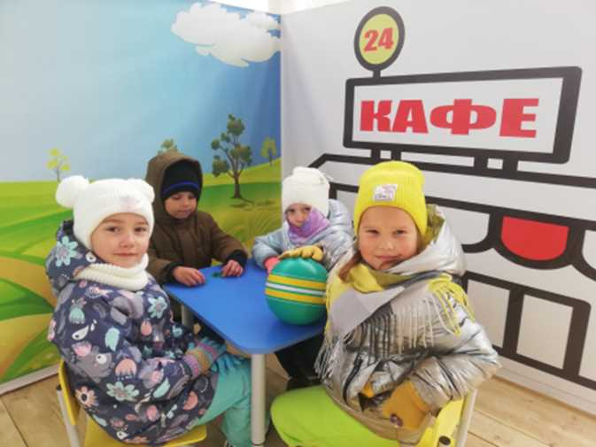

Slide 17
Наша идея воплощена в жизнь и приносит положительные результаты:
Отсутствуют дорожно транспортные происшествия с участием воспитанников.
Все воспитанники старшего дошкольного возраста знают правила дорожного движения.
По разработанному плану проводится профилактическая работа с детьми.
На площадке проводятся разнообразные мероприятия и тематические прогулки.
Сотрудники ГБДД проводят с детьми профилактические беседы.

